Slide 1



Формирование базы данных выданных разрешений на осуществление деятельности по перевозке пассажиров и багажа легковым такси по субъектам Российской Федерации
ЧЛЕНЫ КОМАНДЫ:
САВОСЬКИН АЛЕКСЕЙ
ГОРШУНОВА ЕВГЕНИЯ
КУДРЯВЦЕВ АНДРЕЙ
МОШНИКОВ ВЛАДИСЛАВ
ПАНТЕЕВА ЮЛИЯ
КОНСТАНТИНОВ ИВАН
УТОЛИН КОНСТАНТИН
ШАМАНОВ НИКОЛАЙ

Slide 2
Задача
Партнер: Федеральная служба государственной статистики (Росстат)
Название: Формирование базы данных выданных разрешений на осуществление
деятельности по перевозке пассажиров и багажа легковым такси по субъектам
Российской Федерации.
Краткое описание проблематики:
Отсутствие единого источника данных о выданных разрешениях на территории
Российской Федерации существенно затрудняет формирование списка
юридических лиц и индивидуальных предпринимателей, получивших
разрешения на осуществление деятельности по перевозке пассажиров и багажа
легковым такси, для организации официального статистического наблюдения за
деятельностью такси.

Slide 3
Ожидаемый результат:
База данных выданных разрешений на перевозку пассажиров и багажа
легковыми такси по субъектам Российской Федерации.
Формат и структура представления решения:
База данных в формате Excel c информацией о выданных разрешениях на
перевозку пассажиров и багажа легковыми такси по каждому субъекту
Российской Федерации, содержащая следующую информацию:
— наименование юридического лица или фамилия имя и отчество
индивидуального предпринимателя;
—марка, модель, государственный регистрационный знак транспортного
средства;
— дата выдачи разрешения;
— дата окончания действия разрешения;
— данные о переоформлении разрешения, выдаче дубликата разрешения,
прекращение действия разрешения.
В случае отсутствия указанных данных в региональном реестре выданных
разрешений в базе следует проставлять отметку «нет данных».

Slide 4
Критерии оценки итогового продукта:
Список выданных разрешений на перевозку пассажиров и багажа легковыми
такси сформирован по каждому субъекту Российской Федерации и не содержит
пустых значений.
Ресурсы, позволяющие решить задачу:
Реестры на сайтах уполномоченных органов исполнительной власти субъектов (в
случае отсутствия у уполномоченного органа официального сайта - на
официальном сайте субъекта Российской Федерации).
Ссылки на открытые источники данных:
сайты уполномоченных органов исполнительной власти субъектов
Российской Федерации;
официальные сайты субъектов Российской Федерации.

Slide 5
ЦЕЛЬ ПРОЕКТА
СБОР ОТКРЫТЫХ ДАННЫХ О ВЫДАННЫХ РАЗРЕШЕНИЯХ НА ОСУЩЕСТВЛЕНИЕ ДЕЯТЕЛЬНОСТИ ПО ПЕРЕВОЗКЕ ПАССАЖИРОВ И БАГАЖА ЛЕГКОВЫМ ТАКСИ. АГРЕГИРОВАНИЕ ДАННЫХ С КЛАССИФИКАЦИЕЙ ПО СУБЪЕКТАМ РФ, КОЛИЧЕСТВУ, МАРКАМ, МОДЕЛЯМ ИСПОЛЬЗУЕМЫХ С ЦЕЛЬЮ ПЕРЕВОЗОК АВТОМОБИЛЕЙ, СТАТУСУ ЛИЦЕНЗИИ НА ОСУЩЕСТВЛЕНИЕ ДЕЯТЕЛЬНОСТИ, ОРГАНИЗАЦИОННО-ПРАВОВОЙ ФОРМЫ ЛИЦЕНЗИАТА.

Slide 6

ЗАДАЧИ
ФОРМИРОВАНИЕ ЕДИНОЙ БАЗЫ ДАННЫХ РАЗРЕШЕНИЙ НА ПЕРЕВОЗКУ ПАССАЖИРОВ И БАГАЖА ЛЕГКОВЫМ ТАКСИ ПО СУБЪЕКТАМ РОССИЙСКОЙ ФЕДЕРАЦИИ

Slide 7
ИСТОЧНИКИ ДАННЫХ
РЕЕСТРЫ ОТКРЫТЫХ ДАННЫХ НА САЙТАХ УПОЛНОМОЧЕННЫХ ОРГАНОВ ИСПОЛНИТЕЛЬНОЙ ВЛАСТИ СУБЪЕКТОВ РОССИЙСКОЙ ФЕДЕРАЦИИ
ОФИЦИАЛЬНЫЙ САЙТ МИНТРАНС РФ https://mintrans.gov.ru

Slide 8
Создание product breef
На первом этапе был создан проект дизайна исследования, в котором были отображены основные моменты предстоящей задачи:
https://docs.google.com/spreadsheets/d/1sRNbRRIo_Bav3lR1U1o_dlIS3obx1zvN2B2OU1HwnYI/edit?usp=sharing

Slide 9
Формирование базы данных выданных разрешений на осуществление деятельности по перевозке пассажиров и багажа легковым такси по субъектам Российской Федерации.
Какова проблема? | Разрешения на осуществление деятельности по перевозке пассажиров и багажа легковым такси выдаётся органом исполнительной власти субъекта РФ. Таким образом отсутствует единая база разрешений выданных по всей стране. При этом единая база выданных разрешений может повысить контроль за данной сферой деятельность, проводить анализ состояния рынка, быстрее адаптироваться к внешним факторам, влияющим на рыног перевозок пассажиров.
Стейкхолдеры данного проекта: | Федеральная служба государственной статистики Росстат. Томский Государственный Университет. Органы исполнительной власти субъекта РФ.
Какова цель проекта? | База данных в формате Excel, выданных разрешений на перевозку пассажиров и багажа легковыми такси по субъектам Российской Федерации.
Начальная гипотеза | Законодательство Российской Федерации обязывает органы исполнительной власти размещать в открытом доступе данные о выданных лицензиях, однако нет единого требования к размещению этих данных. Данные размещаются в разных форматах вплоть до простого доступа на сайте в интерактивном режиме. В настоящее время нет механизма, позволяющего сводить эти данные в один реестр.
Задачи для выполнения цели: | Определение источников данных, сбор информации с открытых источников. Создание механизма для автоматического сбора данных. Подготовка и очистка данных. Визуализировать полученные данные.
Используемые данные: | Реестры расположенные на порталах органов управления субъектов РФ. Полный список источников в таблице по ссылке: https://docs.google.com/spreadsheets/d/1Vny1RFqZdiInCAAignkMTVMnJm-JCBlykqu75RtTkfI/edit?usp=sharing
Сложности реализации: | Различный формат размещённых данных. Различные сроки актуализации данных.
Алгоритм решения: | Поиск и скачивание данных из открытых источников. Приведение скаченных данных к формату XLS. Сведение результатов в единую таблицу. Представление данных в среде Яндекс DataLeans. Написание программы для автоматического сбора информации с сайтов, где размещаются данные.
Ожидаемые результаты: | База данных в формате Excel, выданных разрешений на перевозку пассажиров и багажа легковыми такси по субъектам Российской Федерации.
Метрика успеха: | Возможность проводить статистические исследования полученной информации.
Риски: | Разнообразие и неструктурированность данных, в связи с отсутствием единого требования к размещению информации, а так же тот факт, что в любой момент источник размещения может смениться, затруднительна автоматизация её сбора.

Slide 10
Второй этап состоял в поиске источников данных и их систематизации. Результат был сведен в единую таблицу: https://docs.google.com/spreadsheets/d/1Vny1RFqZdiInCAAignkMTVMnJm-JCBlykqu75RtTkfI/edit?usp=sharing
25 | СЗФО | Архангельская область | https://transport29.ru/avtomobilnyj-transport/taksi/23-reestr-vydannykh-razreshenij | xlsx
26 |  | Вологодская область | https://vologda-oblast.ru/vlast/ispolnitelnaya_vlast/departament_dorozhnogo_khozyaystva_i_transporta_vologodskoy_oblasti/reestry/index.php?ELEMENT_ID=1500584 | xls
27 |  | г. Санкт-Петербург | https://www.gov.spb.ru/gov/otrasl/c_transport/taxi/ | xlsx
28 |  | Калининградская область | https://infrastruktura.gov39.ru/activity/transport/taxi.php | xls
29 |  | Ленинградская область | http://taxi.lenreg.ru/reestrtaxi/?page=1 - это сводный реестр С.- Петербурга и Лен. области | xml
30 |  | Мурманская область | https://mintrans.gov-murman.ru/activities/taxi/reestr_taxi/ | xlsx
31 |  | Ненецкий автономный округ | https://gkh.adm-nao.ru/transport/ | xlsx
32 |  | Новгородская область | https://mintrans.novreg.ru/otkrytye-dannye.html | csv, xls
33 |  | Псковская область | https://transport.pskov.ru/deyatelnost/perevozka-passazhirov-i-bagazha-legkovym-taksi/reestr-vydannyh-razresheniy-na-osushchestvlenie-deyatelnosti | xlsx
34 |  | Республика Карелия | https://road.gov.karelia.ru/upload/iblock/867/Reestr-vydannykh-razresheniy-taksi-na-29.07.2021.xls | xls
35 |  | Республика Коми | http://opendata.rkomi.ru/datasets/30137543 | csv
36 | СФО | Алтайский край | http://mintrans22.ru/docs/reestr-vydannyh-razreshenii-na-osuschestvlenie-deyatelnosti-po-perevozke-passaghirov-i-bagagha-legkovym-taksi-v-altaiskom-krae-obnovlyaetsya-eghenedel | xls
37 |  | Иркутская область | https://irkobl.ru/sites/gkh/transport/reestr/ | xlsx
38 |  | Кемеровская область | https://data.gov.ru/opendata/4205144794-taxi актуальность 2018 г. https://mtk42.ru/opendata/ полный | csv, xlsx
39 |  | Красноярский край | http://www.mintrans.krskstate.ru/page9523/uslugi/taxi/reestr | xl.
40 |  | Новосибирская область | https://mintrans.nso.ru/page/2005?page=0%2C1646 | xls
41 |  | Омская область | http://mszhk.omskportal.ru/oiv/mszhk/otrasl/transport/taxi-omsk | xlsx
42 |  | Республика Алтай | http://mintrans22.ru/docs/reestr-vydannyh-razreshenii-na-osuschestvlenie-deyatelnosti-po-perevozke-passaghirov-i-bagagha-legkovym-taksi-v-altaiskom-krae-obnovlyaetsya-eghenedel | xls
43 |  | Республика Бурятия | https://economy.buryatia.ru/mintrans/activities/reports_and_reports/informatsionnye-sistemy/ | xlsx
44 |  | Республика Тыва | https://mcx.rtyva.ru/node/9211/ | xls
45 |  | Республика Хакасия | https://r-19.ru/authorities/ministry-of-transport-and-roads-of-the-republic-of-khakassia/common/1588/66888.html | xls
46 |  | Томская область | https://www.tomsk.gov.ru/opendata/7017069388-taxi | csv

Slide 11
СБОР ДАННЫХ
ПОИСК РЕЕСТРОВ В ФОРМАТЕ CSV, XLSX
ПАРСИНГ ДАННЫХ ПРИ ОТСУТСТВИИ ТРЕБУЕМЫХ ФОРМАТОВ
ПРИМЕРЫ ДАННЫХ С КОТОРЫМИ ПРИШЛОСЬ РАБОТАТЬ ПРЕДСТАВЛЕНЫ НИЖЕ, А ТАК ЖЕ ДОСТУПНЫ ПО ССЫЛКАМ:
https://docs.google.com/spreadsheets/d/1awEemgEepm_geaNlnxc2J3conRy1u4do/edit?usp=sharing&ouid=115705780263924666705&rtpof=true&sd=true
https://drive.google.com/file/d/15DMbtq3ZtRRppOms12XP8-VEYTKK1rYp/view?usp=sharing

Slide 12
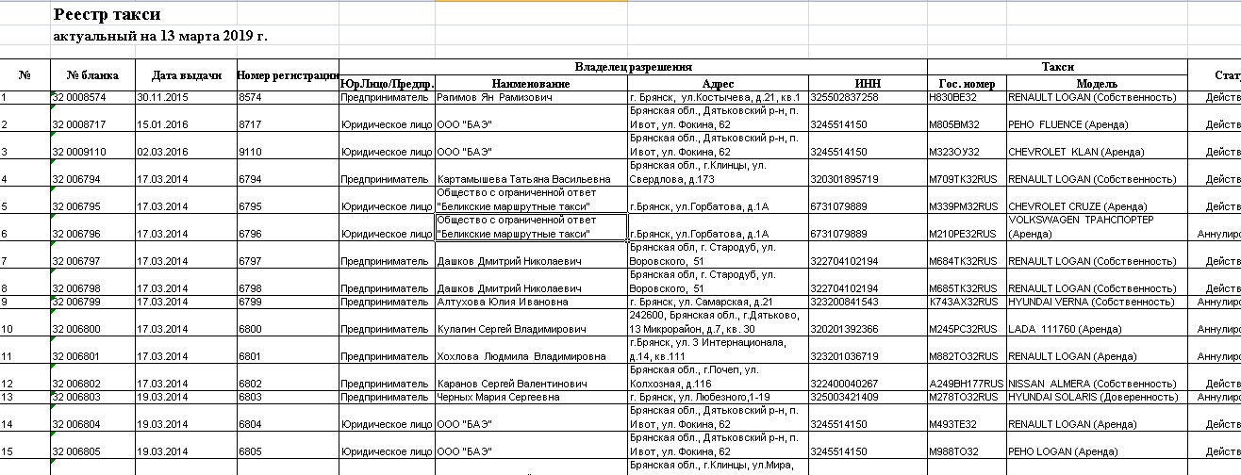

Slide 13
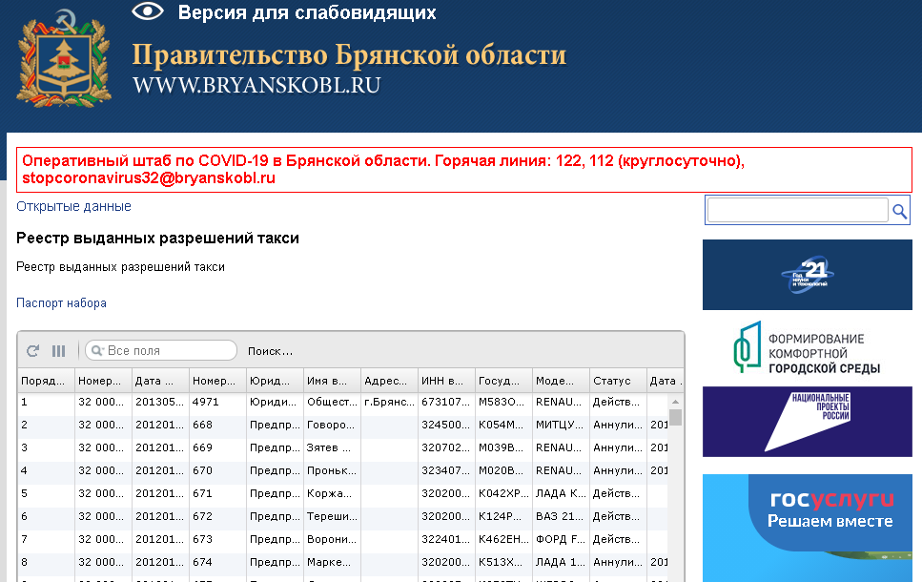

Slide 14
ПЕРВИЧНАЯ ОБРАБОТКА ДАННЫХ
ОЧИСТКА ДАННЫХ В EXCEL
ПРИВЕДЕНИЕ РАЗРОЗНЕННЫХ ДАННЫХ К ЕДИНОМУ ФОРМАТУ ПРЕДСТАВЛЕНИЯ ПРИ ПОМОЩИ PYTHON
СВЕДЕНИЕ ПОЛУЧЕННЫХ ДАННЫХ В ОДНУ БАЗУ

Slide 15
ОБРАБОТКА ФАЙЛОВ EXCEL ВЕЛАСЬ ВРУЧНУЮ ПРИ ПОМОЩИ ВСТРОЕННЫХ ФУНКЦИЙ, НАИБОЛЕЕ ВОСТРЕБОВАННЫМИ ОКАЗАЛИСЬ ФУНКЦИИ ДЛЯ ОЧИСТКИ СТРОКОВЫХ ЗНАЧЕНИЙ
https://docs.google.com/document/d/16miUhUkMgSG-S4tGtN4pUsFBHD79Kf6VB5fDOeEhwsg/edit?usp=sharing
Извлечение первого слова из строки
=ЕСЛИ(ЕОШ(НАЙТИ(" ";D2));D2;ЛЕВСИМВ(D2;НАЙТИ(" ";D2)-1))
Извлечение всего, кроме первого слова строки
=ЕСЛИ(ЕОШ(НАЙТИ(" ";D2));"";ПРАВСИМВ(D2;ДЛСТР(D2)-НАЙТИ(" ";D2;1)))
Удаление переносов строк формулой
=ПЕЧСИМВ(CLEAN)
И МНОГИЕ ДРУГИЕ…
ДЛЯ ПАРСИНГА PDF ИСПОЛЬЗОВАЛСЯ ОНЛАЙН-КОНВЕРТОР https://www.pdf2go.com/
https://www.pdf2go.com/ru/result#j=6bfcca6a-d1d9-417a-9955-3a56f51ffbab

Slide 16
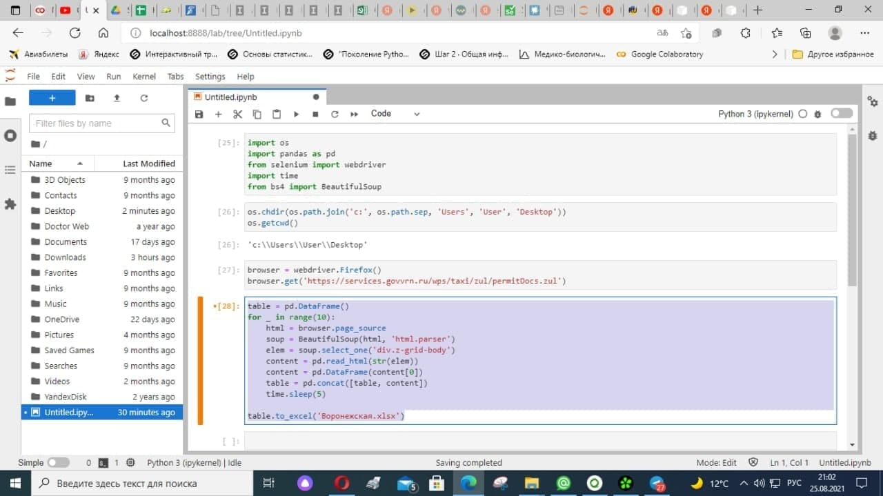
ПАРСИНГ ДИНАМИЧЕСКИХ ТАБЛИЦ ПРОВОДИЛСЯ ПРИ ПОМОЩИ БИБЛИОТЕК PYTHON: SELENIUM И BS4

Slide 17
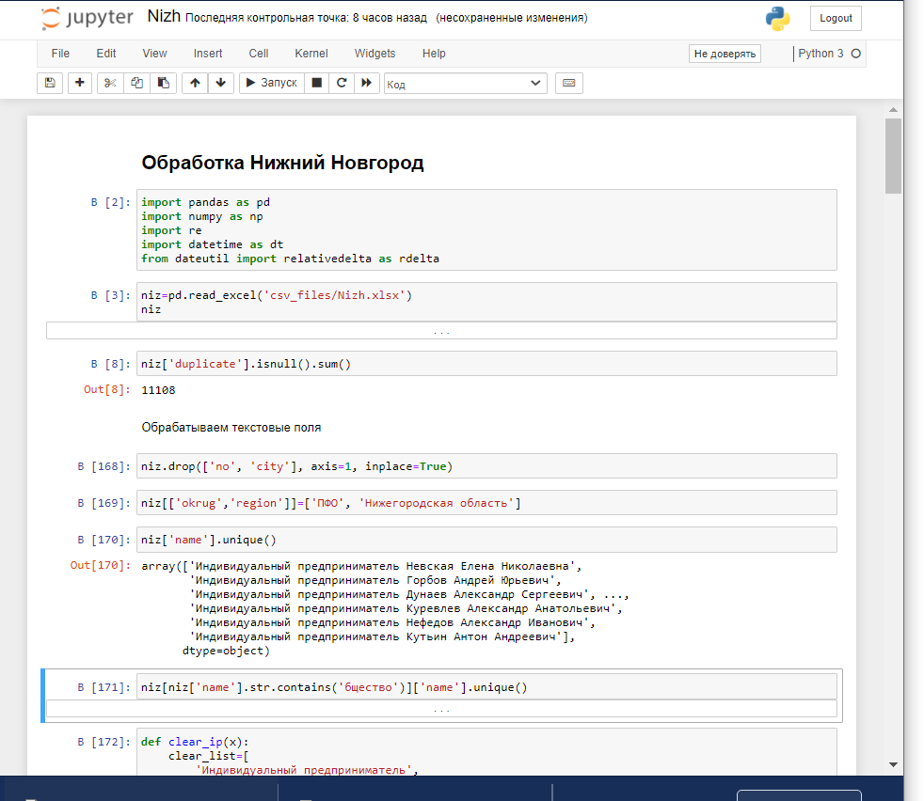
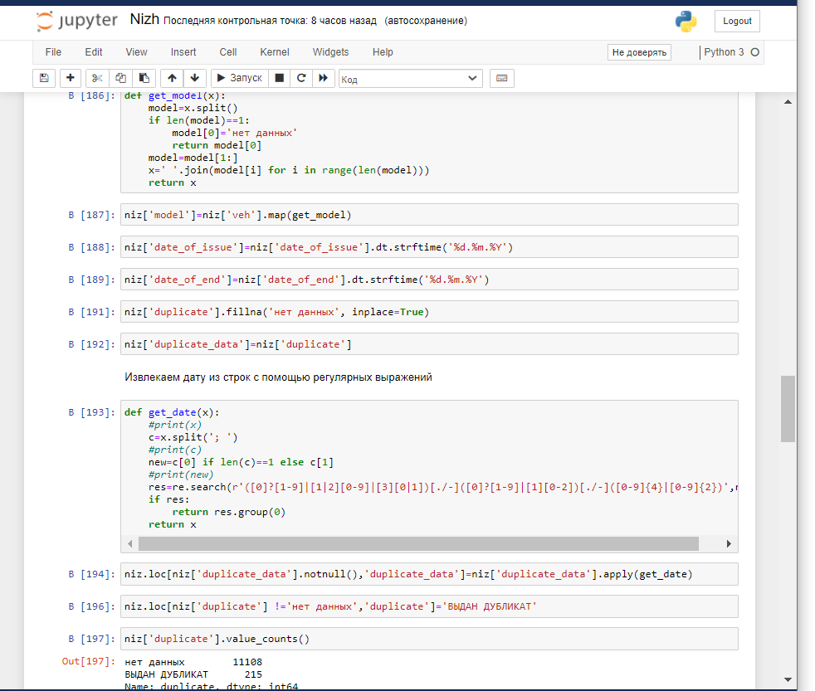
ТАК ЖЕ ДЛЯ ОБРАБОТКИ ИСПОЛЬЗОВАЛАСЬ БИБЛИОТЕКА PANDAS
https://drive.google.com/file/d/1uNWvYOqch_cFXT5QDRD27XKNuKR24-mU/view?usp=sharing
https://drive.google.com/file/d/1dEQshwegSdG2RS2JKMK_NICfsVzGBISm/view?usp=sharing

Slide 18
В РЕЗУЛЬТАТЕ БЫЛИ ВЫРАБОТАНЫ ТРЕБОВАНИЯ К ФОРМАТУ ДАННЫХ, ДЛЯ ИХ ПОСЛЕДУЮЩЕГО ОБЪЕДИНЕНИЯ:
ШАПКА ИТОГОВОЙ ТАБЛИЦЫ:
Федеральный округ | Субъект | Наименование ИП, юридического лица получившего разрешение | Марка автомобиля | Модель автомобиля | Государственный регистрационный номер | Дата выдачи разрешения | Дата окончания действия разрешения | Сведения об аннулировании разрешения | Дата аннулирования разрешения | Сведения о переоформлении разрешения | Дата переоформления разрешения | Сведния о выдаче дубликата разрешения | Дата выдачи дубликата разрешения
https://docs.google.com/spreadsheets/d/1x5lbhxrk6j7-efjskdIPuJwuTsLFz50hMwd4TrQTw1k/edit?usp=sharing
ТРЕБОВАНИЯ К ЗАПОЛНЕНИЮ ПОЛЕЙ:
https://docs.google.com/spreadsheets/d/1Ww5nPkubOcs9Ml50MBTcfSMXZPFKdZ-D6-Be6fAv4DE/edit?usp=sharing
ПРИМЕРЫ ОБРАБОТАНЫХ ФАЙЛОВ ПЕРЕД ОБЪЕДИНЕНИЕМ:
https://docs.google.com/spreadsheets/d/1tSaM5k0BdVnOxu7CvU2tGXf4IKisw95F/edit?usp=sharing&ouid=115705780263924666705&rtpof=true&sd=true

Slide 19
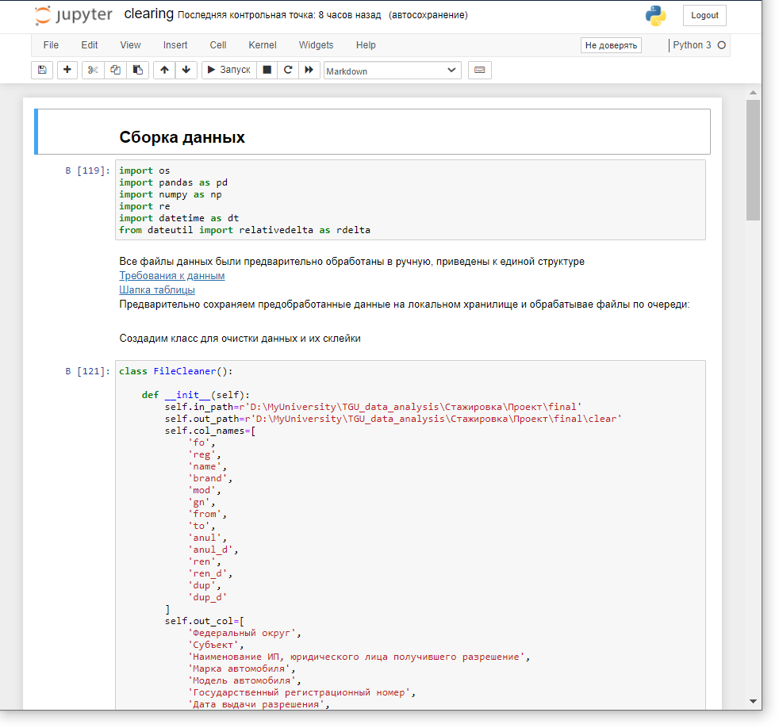
В РЕЗУЛЬТАТЕ ДАННЫЕ ПО 54 РЕГИОНАМ БЫЛИ ПРИВЕДЕНЫ К ЕДИНОМУ ФОРМАТУ И ОБЪЕДИНЕНЫ В ОДНУ ТАБЛИЦУ
ПРИ ЭТОМ ПОТРЕБОВАЛАСЬ ДОПОЛНИТЕЛЬНАЯ ТАБЛИЦА, ЧТОБЫ ПРОВЕСТИ СТАНДАРТИЗАЦИЮ НАЗВАНИЙ МАРОК АВТОМОБИЛЕЙ
KEY | VAL
.ХУНДАЙ | HYUNDAI
1,5 | NISSAN
1.8 | NISSAN
2110 | VAZ
211440 | VAZ
211540 | VAZ
217020 | VAZ
219000 | VAZ
219010 | VAZ
219010219010 | VAZ
219020 | VAZ
219060 | VAZ
221710 | VAZ
22277А | FORD
2227SK | PEUGEOT
224340 | GAZ
240GS | FIAT
2716C | нет данных
2747-0000010 | нет данных
https://drive.google.com/file/d/1z86yTcariMffFSt-5W0lJWMnl2Da04e6/view?usp=sharing
https://docs.google.com/spreadsheets/d/1-C38l9_1fI0ed-G2YEP3iKLJyHJRywAVKK-hvJhUDfg/edit?usp=sharing

Slide 20
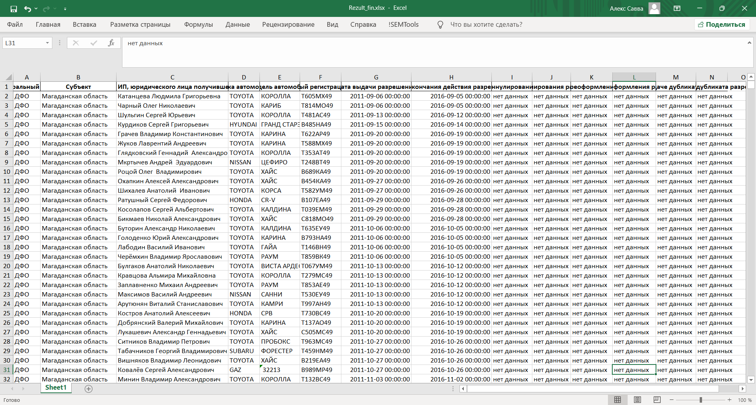
РЕЗУЛЬТАТОМ СТАЛА ИТОГОВАЯ ТАБЛИЦА ИЗ 813271 СТРОКИ И 14 СТОЛБЦОВ:
https://drive.google.com/file/d/1xCiGJSbJ4HpoVJcXCKItfoMg-dwQFU2D/view?usp=sharing

Slide 21
ВИЗУАЛИЗАЦИЯ И АНАЛИЗ ДАННЫХ
ВИЗУАЛИЗАЦИЯ ДАННЫХ ПРИ ПОМОЩИ YANDEX DATALENS И POLYANALYST:
ПО ФЕДЕРАЛЬНЫМ ОКРУГАМ И СУБЪЕКТАМ
ПО КОЛИЧЕСТВУ МАРОК АВТО
ПО КОЛИЧЕСТВУ ОРГАНИЗАЦИЙ, ПОЛУЧИВШИХ РАЗРЕШЕНИЯ
ПО КОЛИЧЕСТВУ ООО И ИП, ПОЛУЧИВШИХ РАЗРЕШЕНИЯ
КЛАССИФИКАЦИЯ АВТОПАРКОВ
СВОДНАЯ ТАБЛИЦА: ВЫДАННЫЕ РАЗРЕШЕНИЯ ПО ГОДАМ

Slide 22
ССЫЛКИ НА ДАШБОРДЫ:
https://datalens.yandex/y3hfnsoilhr6r
https://datalens.yandex/38q4gjwi2lm0w
ВЫДАЧА РАЗРЕШЕНИЙ ПО ГОДАМ, ТАБЛИЦА:
https://docs.google.com/spreadsheets/d/15CaAGoe5ScthMuBRPvl8KyfZyLcVLBKLth_VXG45uMQ/edit?usp=sharing

Slide 23
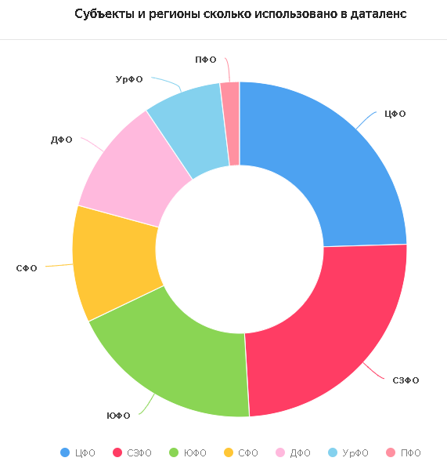

Slide 24
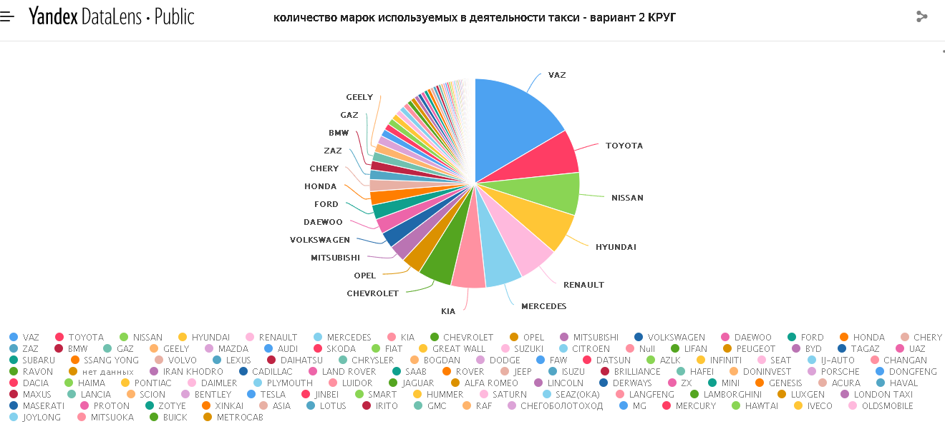

Slide 25
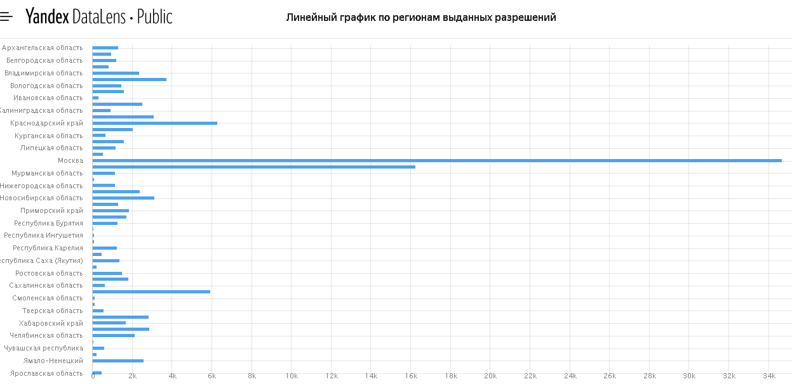

Slide 26
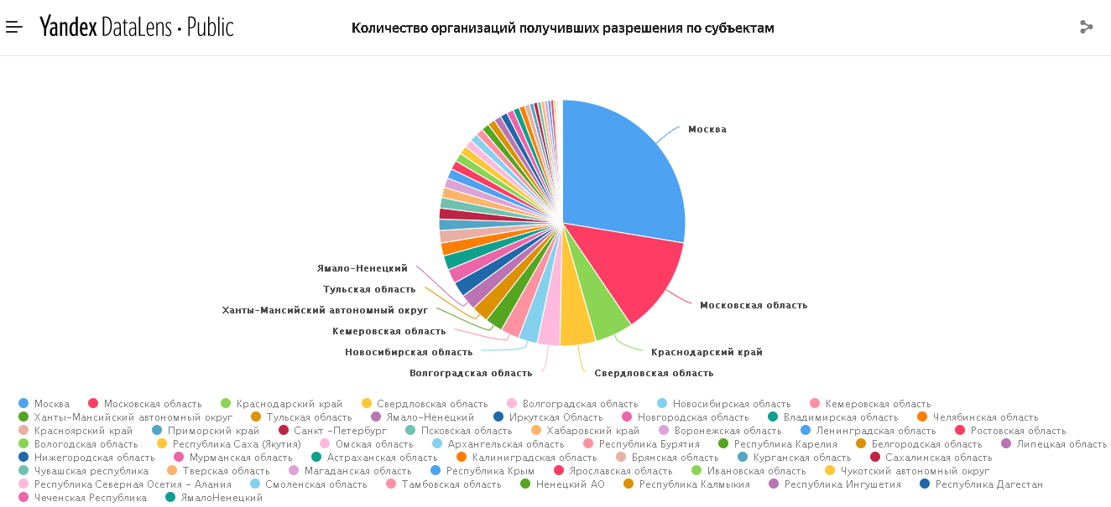

Slide 27
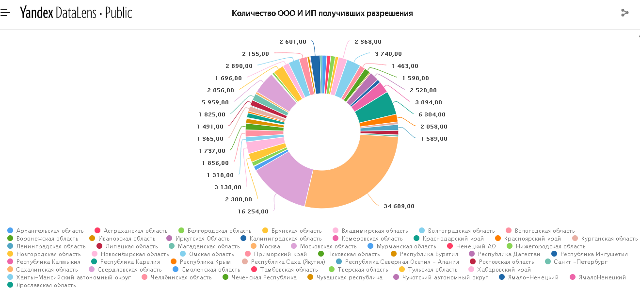

Slide 28
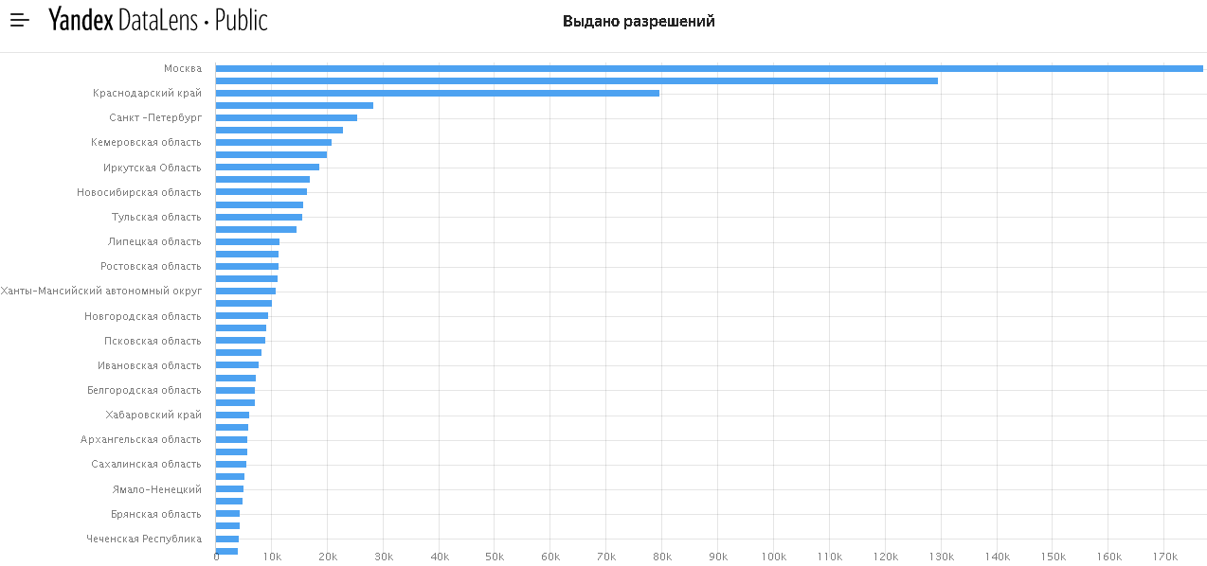
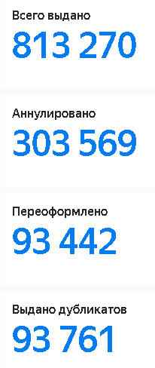

Slide 29
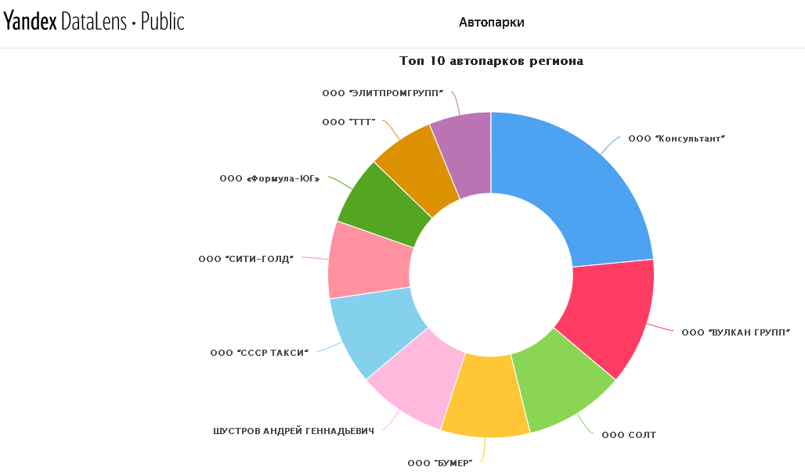

Slide 30
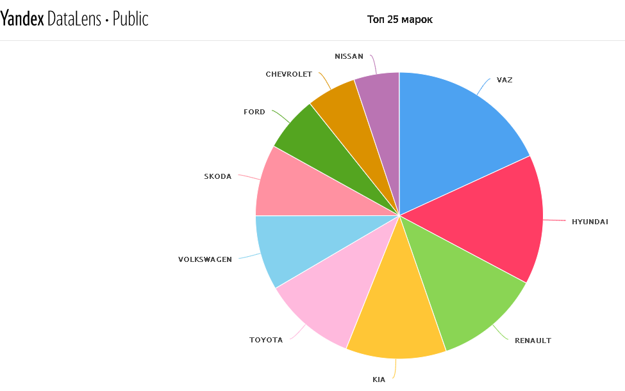
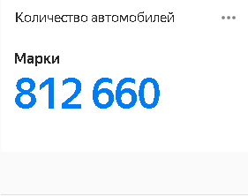

Slide 31
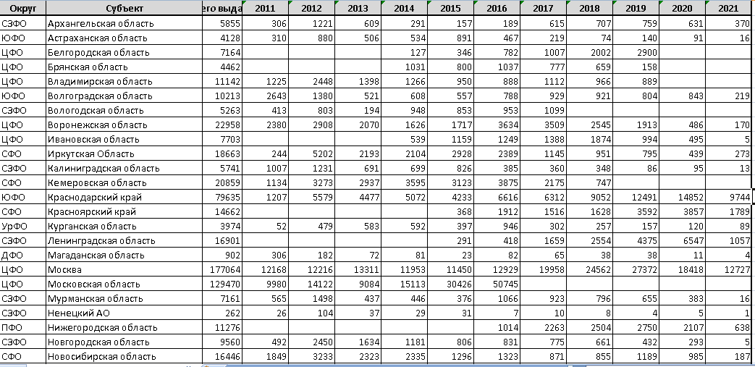
ВЫДАННЫЕ РАЗРЕШЕНИЯ ПО ГОДАМ

Slide 32
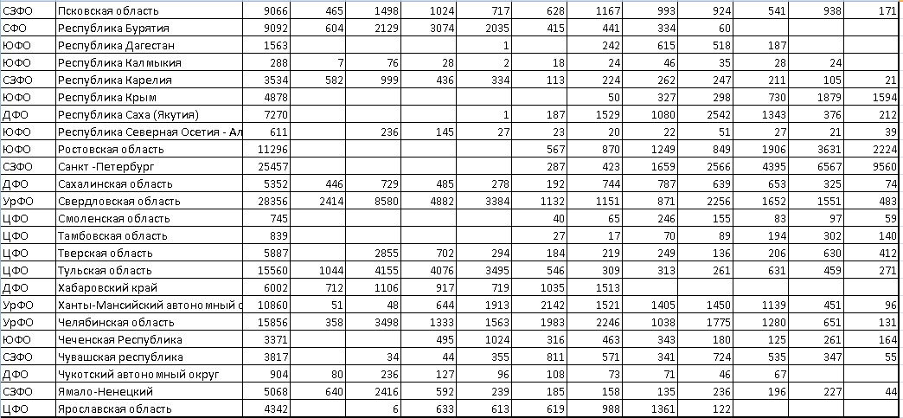

Slide 33
ССЫЛКИ НА МАТЕРИАЛЫ ПРОЕКТА
Ссылки на дашборды:
https://datalens.yandex/38q4gjwi2lm0w
https://datalens.yandex/y3hfnsoilhr6r
Выдача разрешений по годам, таблица:
https://docs.google.com/spreadsheets/d/15CaAGoe5ScthMuBRPvl8KyfZyLcVLBKLth_VXG45uMQ/edit?usp=sharing
Ссылка на таблицу источники данных:
https://docs.google.com/spreadsheets/d/1Vny1RFqZdiInCAAignkMTVMnJm-JCBlykqu75RtTkfI/edit?usp=sharing
Примеры сырых данных:
Дагестан: https://docs.google.com/spreadsheets/d/1awEemgEepm_geaNlnxc2J3conRy1u4do/edit?usp=sharing&ouid=115705780263924666705&rtpof=true&sd=true
Волгоград:
https://drive.google.com/file/d/15DMbtq3ZtRRppOms12XP8-VEYTKK1rYp/view?usp=sharing
Смоленск:
https://drive.google.com/file/d/1Xyyg1gw0KCwT8f7m1KhVk8qp8A0tuX32/view?usp=sharing

Slide 34
Примеры предварительной очистки:
Воронеж:
https://docs.google.com/spreadsheets/d/1tSaM5k0BdVnOxu7CvU2tGXf4IKisw95F/edit?usp=sharing&ouid=115705780263924666705&rtpof=true&sd=true
Хабаровск:
https://docs.google.com/spreadsheets/d/11PxWyAa69xbpi3x8Cre72o3KIhZFpaKUv65V7ThrwyA/edit?usp=sharing
Продакт бриф:
https://docs.google.com/spreadsheets/d/1sRNbRRIo_Bav3lR1U1o_dlIS3obx1zvN2B2OU1HwnYI/edit?usp=sharing
Структура данных:
Шапка таблицы
https://docs.google.com/spreadsheets/d/1x5lbhxrk6j7-efjskdIPuJwuTsLFz50hMwd4TrQTw1k/edit?usp=sharing
Требования к данным:
https://docs.google.com/spreadsheets/d/1Ww5nPkubOcs9Ml50MBTcfSMXZPFKdZ-D6-Be6fAv4DE/edit?usp=sharing
Обработка в ексель:
https://docs.google.com/document/d/16miUhUkMgSG-S4tGtN4pUsFBHD79Kf6VB5fDOeEhwsg/edit?usp=sharing

Slide 35
Обработка в питоне:
Пример очистки Хабаровск:
https://drive.google.com/file/d/1dEQshwegSdG2RS2JKMK_NICfsVzGBISm/view?usp=sharing
Пример очистки Нижний Hовгород:
https://drive.google.com/file/d/1uNWvYOqch_cFXT5QDRD27XKNuKR24-mU/view?usp=sharing
Очистка и склейка:
https://drive.google.com/file/d/1z86yTcariMffFSt-5W0lJWMnl2Da04e6/view?usp=sharing
Обработка марок:
https://drive.google.com/file/d/1Ytbwh_9Op3q0i7xi7oiwFyPshEpYjxhB/view?usp=sharing
база марок автомобилей:
https://docs.google.com/spreadsheets/d/1-C38l9_1fI0ed-G2YEP3iKLJyHJRywAVKK-hvJhUDfg/edit?usp=sharing
Результат:
https://drive.google.com/file/d/1xCiGJSbJ4HpoVJcXCKItfoMg-dwQFU2D/view?usp=sharing

Slide 36
ИТОГИ
В ХОДЕ РАБОТЫ НАД ПРОЕКТОМ ,НАШЕЙ КОМАНДЕ БЫЛА ПОСТАВЛЕНА АМБИЦИОЗНАЯ ЗАДАЧА, С КОТОРОЙ МЫ ГЕРОИЧЕСКИ СПРАВЛЯЛИСЬ НА ПРОТЯЖЕНИИ ДВУХ НЕДЕЛЬ.
ПОЛУЧЕННЫЕ РЕЗУЛЬТАТЫ ПРЕДСТАВЛЕНЫ В ДАШБОРДАХ DATALENS. ВИЗУАЛИЗАЦИЯ ПРЕДЕЛЬНО ЯСНА И В ДОПОЛНИТЕЛЬНЫХ КОММЕНТАРИЯ НЕ НУЖДАЕТСЯ.
ВЫПОЛНЯЯ ОСНОВНУЮ ЗАДАЧУ ПРОЕКТА - ФОРМИРОВАНИЕ ЕДИНОЙ БАЗЫ - НАШЕЙ КОМАНДОЙ ПРОВЕДЕНА КОЛОССАЛЬНАЯ РАБОТА ПО ПОИСКУ ИСТОЧНИКОВ, СБОРУ, ПРИВЕДЕНИЕ В АДЕКВАТНОЕ СОСТОЯНИЕ РЕЕСТРОВ ДАННЫХ, ИЗЫСКАНИЕ ИНСТРУМЕНТОВ, ПОЗВОЛИВШИХ СВЕСТИ ЭТИ САМЫЕ ДАННЫЕ К ЕДИНОМУ ФОРМАТУ.
ХОЧЕТСЯ ОТДЕЛЬНО ОГОВОРИТЬ ГЛАВНУЮ ПРОБЛЕМУ, С КОТОРОЙ ПРИШЛОСЬ СТОЛКНУТЬСЯ - БЕСПОРЯДОЧНОСТЬ И РАЗРОЗНЕННОСТЬ ПРЕДОСТАВЛЯЕМЫХ ДАННЫХ РЕГИОНАМИ, ОТСУТСТВИЕ ЕДИНОГО ФОРМАТА ОТЧЕТНОСТИ, ЗАЧАСТУЮ ХАЛАТНОЕ ОТНОШЕНИЕ ОТВЕТСТВЕННЫХ ИСПОЛНИТЕЛЕЙ К ОБЯЗАННОСТЯМ ПО КАЧЕСТВЕННОМУ ВНЕСЕНИЮ ДАННЫХ. В СВЯЗИ С ЧЕМ, ПРИБЛИЗИТЕЛЬНО 90% РАБОЧЕГО ВРЕМЕНИ БЫЛО ЗАТРАЧЕНО НА ОЧИСТКУ ДАННЫХ, В ТО ВРЕМЯ КАК ЧАСТЬ СВОЕЙ АКТИВНОСТИ МЫ МОГЛИ БЫ НАПРАВИТЬ НА БОЛЕЕ КАЧЕСТВЕННУЮ ПРОРАБОТКУ СТАТ ЗНАЧИМЫХ ПОКАЗАТЕЛЕЙ.
В ЦЕЛОМ БАЗА ДАННЫХ ПОЛУЧИЛАСЬ ИНФОРМАТИВНОЙ. МЫ ОЧЕНЬ СТАРАЛИСЬ!

Slide 37
БЛАГОДАРИМ ЗА ВНИМАНИЕ!

